Slide 1
Mechaniki RPG-ów
Piotr Domagała

Slide 2

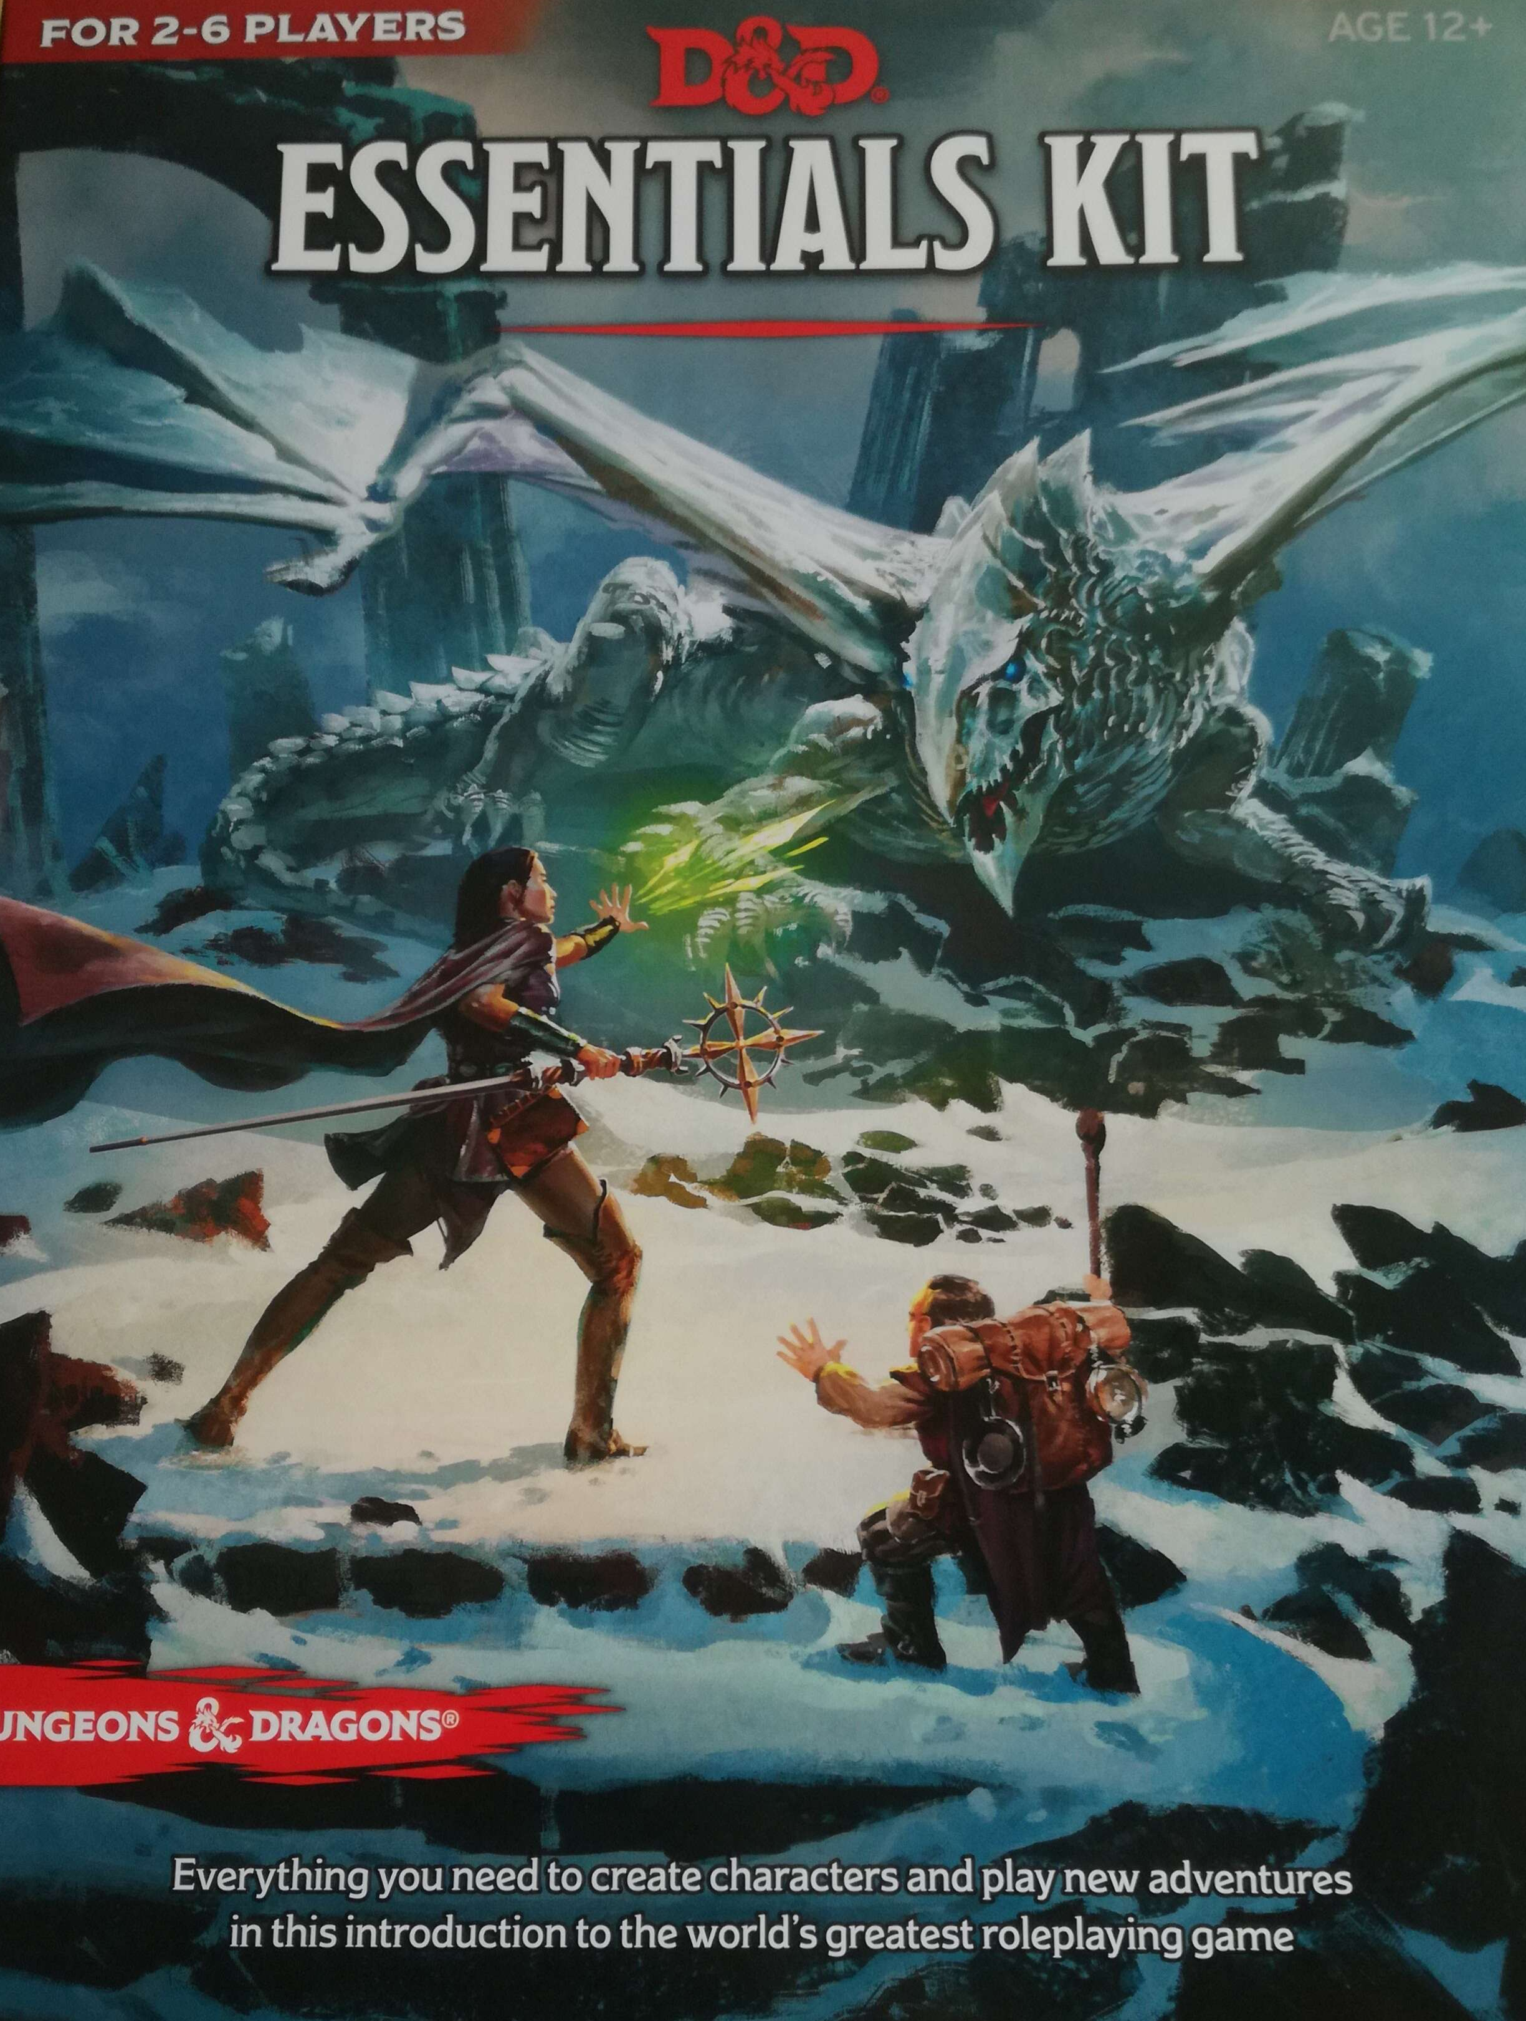
D&D 5-ta edycja
W piątej edycji Dungeons and Dragons mechanika opiera się na rzutach kością k20 dodanie do niej swoich bonusów i porównanie sumy z poziomem trudności (DC). Jeżeli wynik jest równy lub wyższy od DC to akcja się udaje, a w przeciwnym wypadku nie.

Slide 3
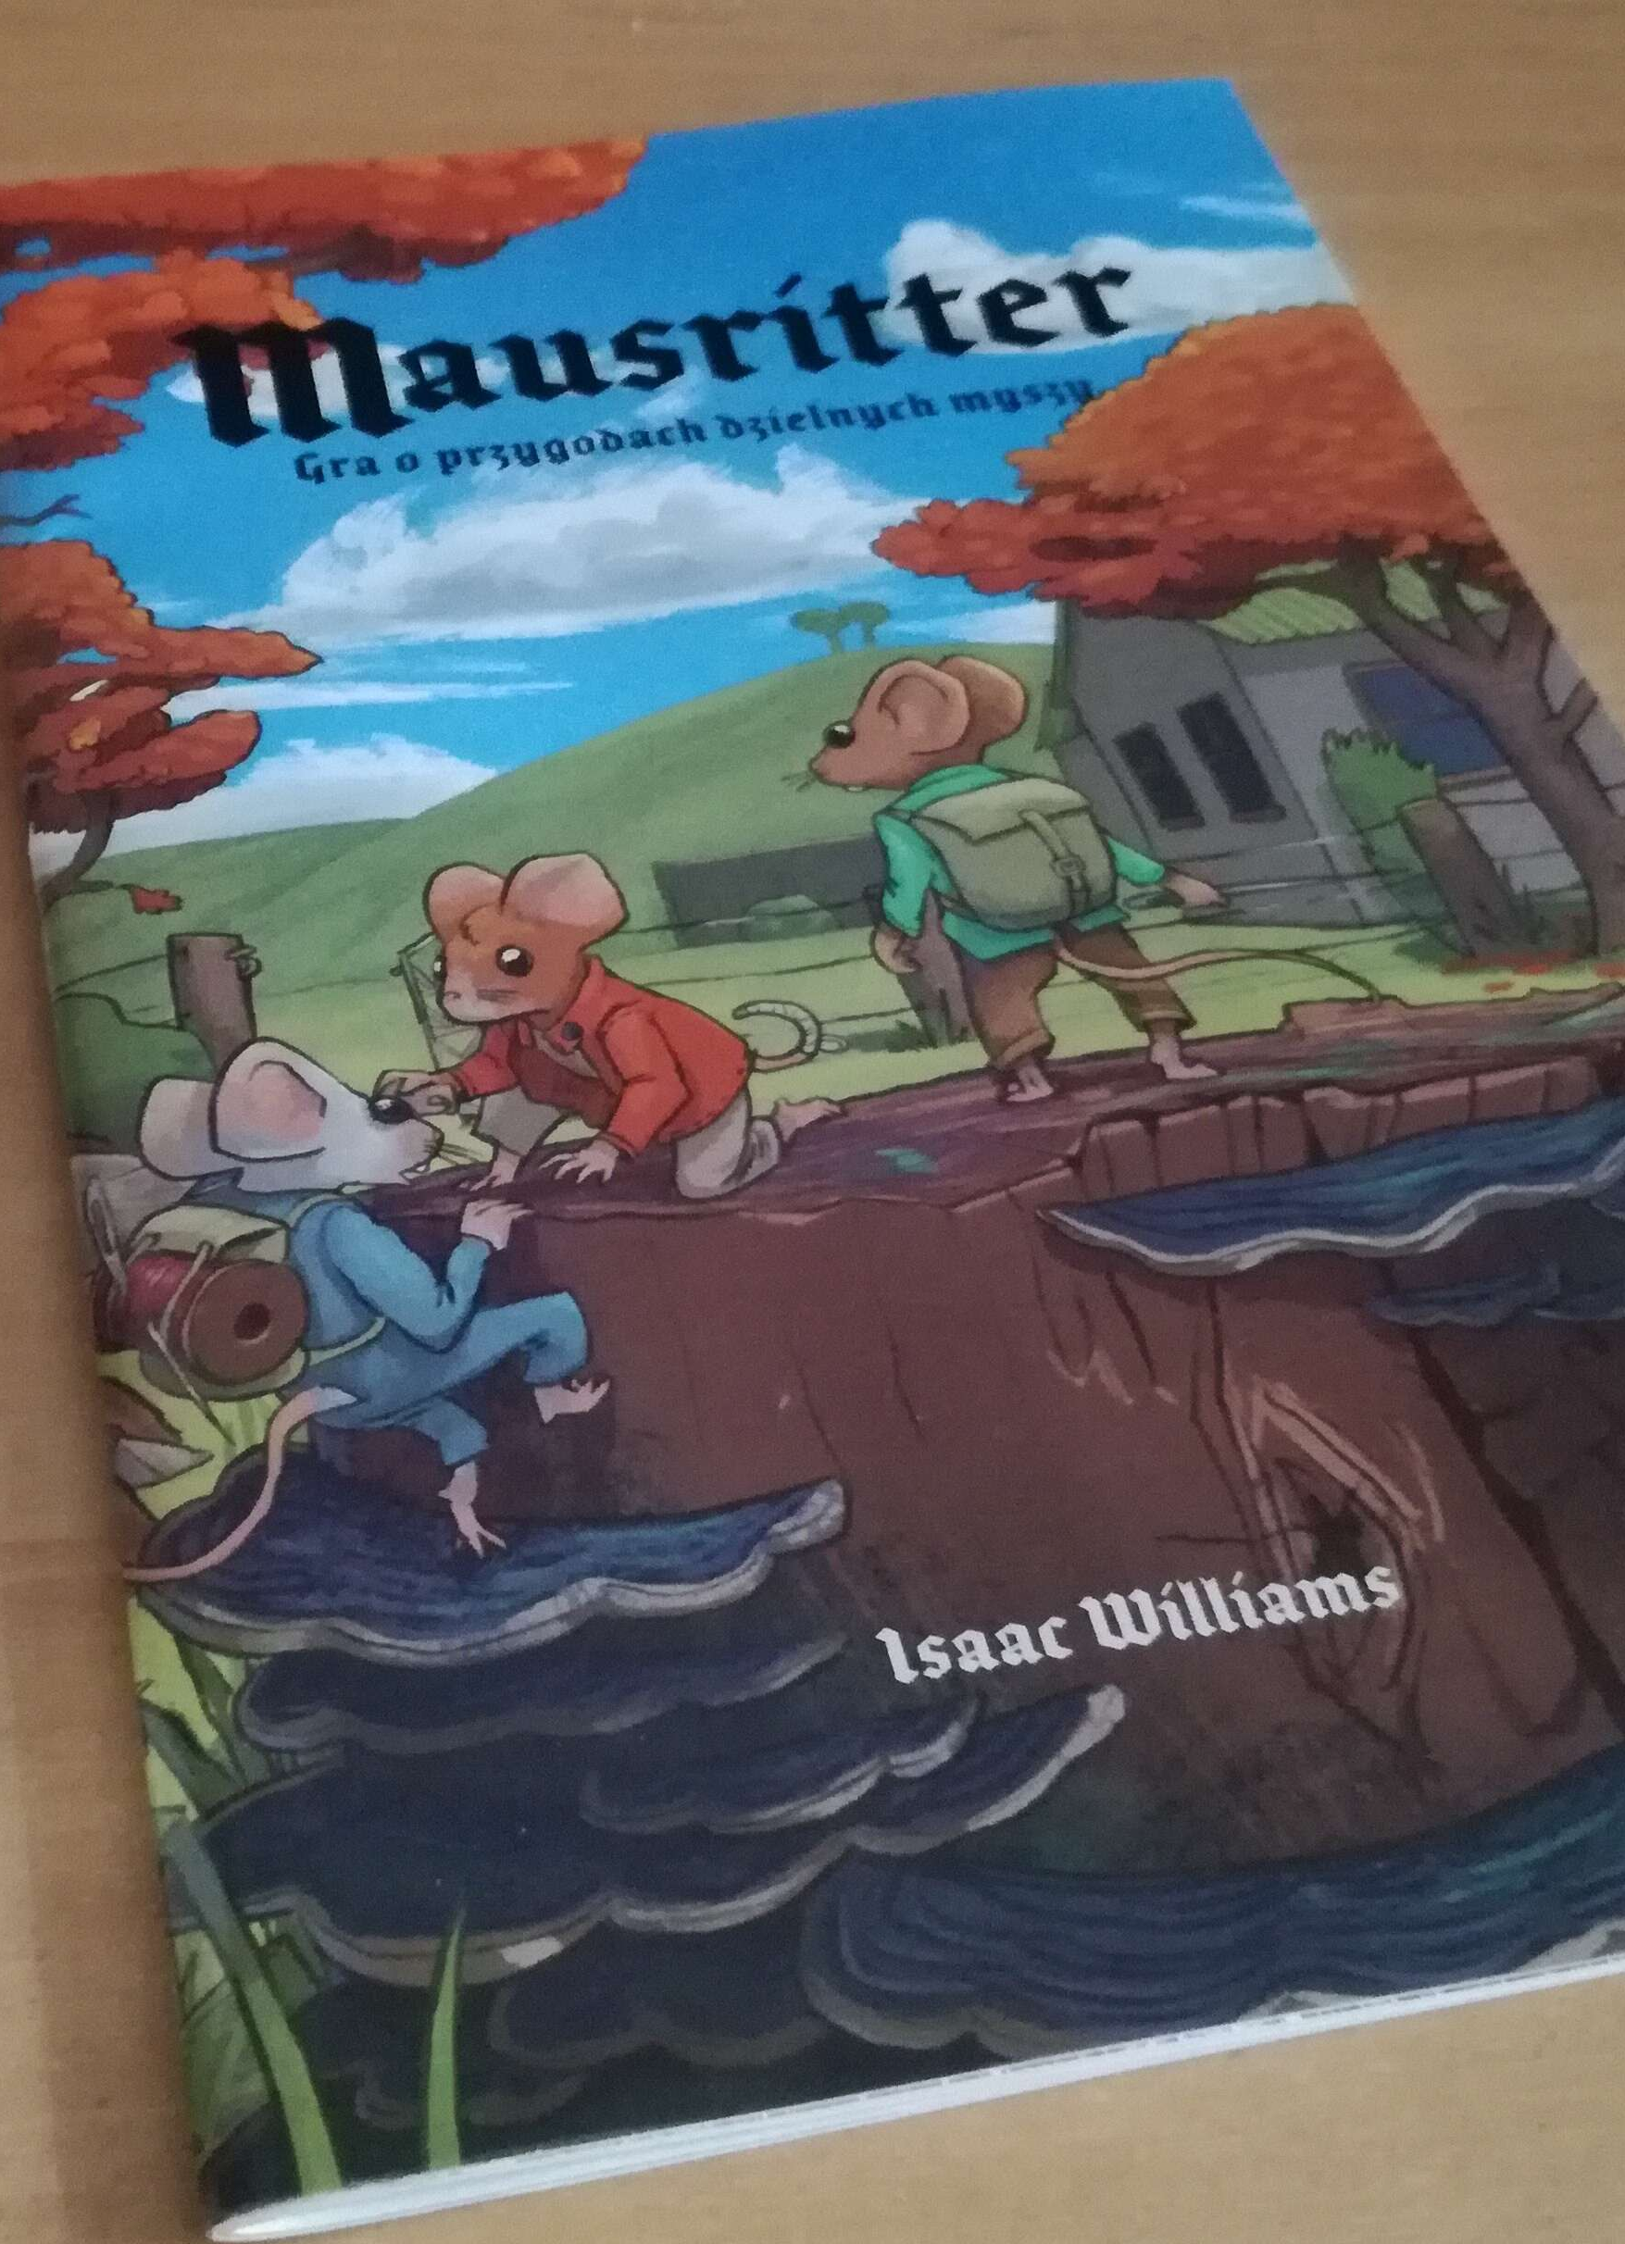
Mausritter
W Mausritterze testy wykonuje się rzutem kością k20 i wynik porównuje się z wartością danej cechy. Jeżeli wynik jest równy lub niższy od wartości danej cechy, test się udaje. W innym wypadku akcja kończy się niepowodzeniem.

Slide 4
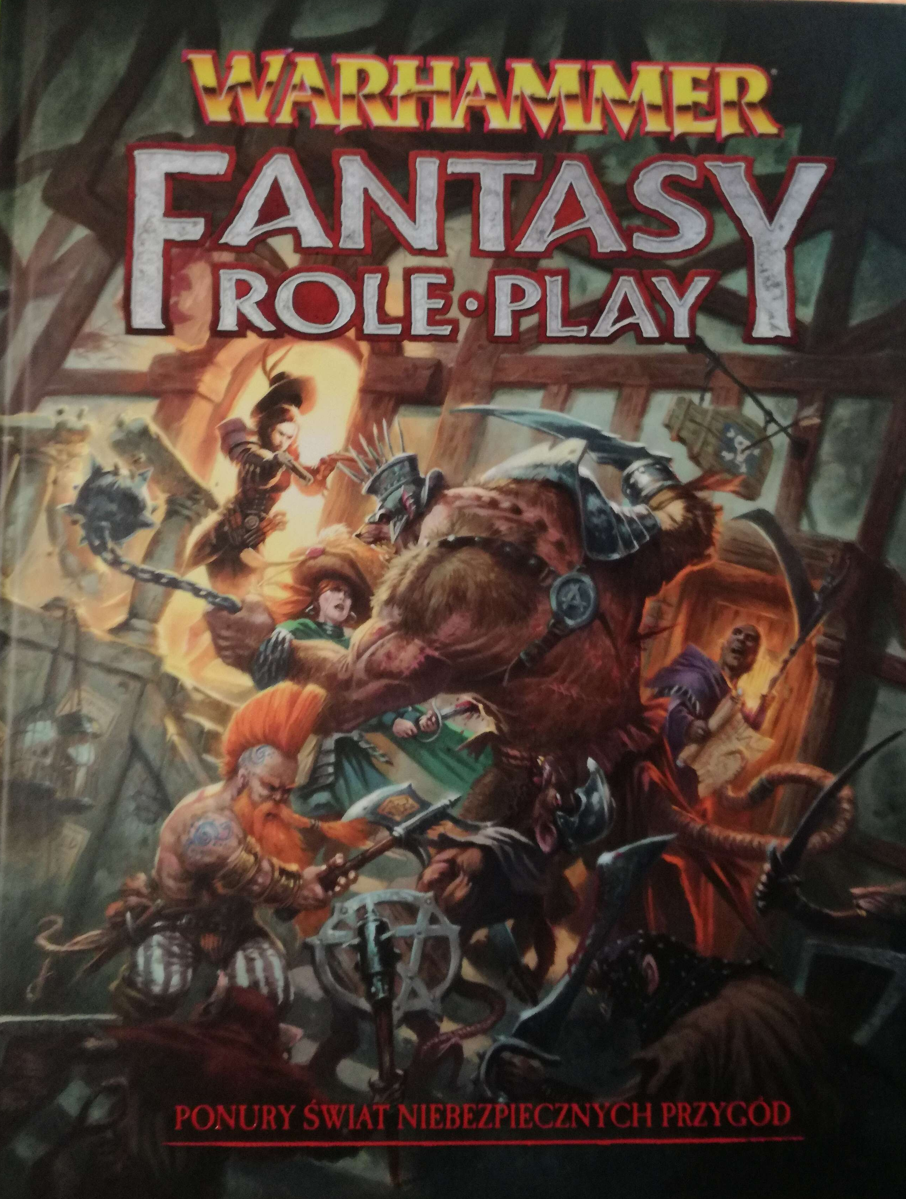
WFRP 4-ta edycja
W czwartej edycji podręcznika Warhammer Fantasy Roleplay mechanika opiera się na rzutach kością k100 i odjęciu części dziesiętnej wartości cechy + umiejętności od części dziesiętnej rzutu. Uzyskany wynik oznacza nasz poziom sukces. W przypadku gdy jest on ujemny oznacza on nasz poziom porażki, czyli jak bardzo zepsuliśmy daną akcję.

Slide 5
Monster of the Week
Monster of the Week opiera się na rzutach dwoma kośćmi k6 i dodania do sumy rzutów wartości danej cechy. Jeżeli wynik rzutu wynosi 10 lub więcej akcja się udaje. Jeśli wynik rzutu wynosi 7-9 to akcja się udaje ale z konsekwencjami. Podczas gdy wynik rzutu wynosi mniej niż 7 to akcja się nie udaje.

Slide 6
Tales form the Loop
Tales from the loop opiera się na mechanice Year-zero engine tzn. do wartości cechy dodajemy wartość umiejętności. Uzyskany wynik oznacza liczbę kości k6 którą będziemy rzucać. Jeśli wyrzucimy 6 oznacza to sukces. Do większości akcji wystarczy jeden a za dodatkowe można otrzymać bonusy.

